Slide 1
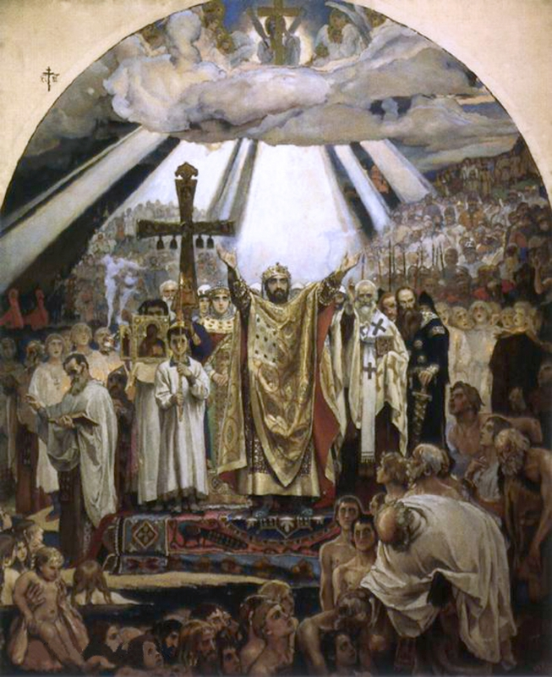
МИНИСТЕРСТВО НАУКИ И ВЫСШЕГО ОБРАЗОВАНИЯ
РОССИЙСКОЙ ФЕДЕРАЦИИ
МИРЭА – РОССИЙСКИЙ ТЕХНОЛОГИЧЕСКИЙ УНИВЕРСИТЕТ
Кафедра гуманитарных и социальных наук
Дисциплина: история России
«Как Владимир Великий выбирал религию для Руси»
Выполнил: студент группы ЭФБО-09-23
Калинин Никита Викторович
Проверил: преподаватель истории России
к.и.н. Солощенко Наталья Владимировна
Москва - 2023 г.

Slide 2
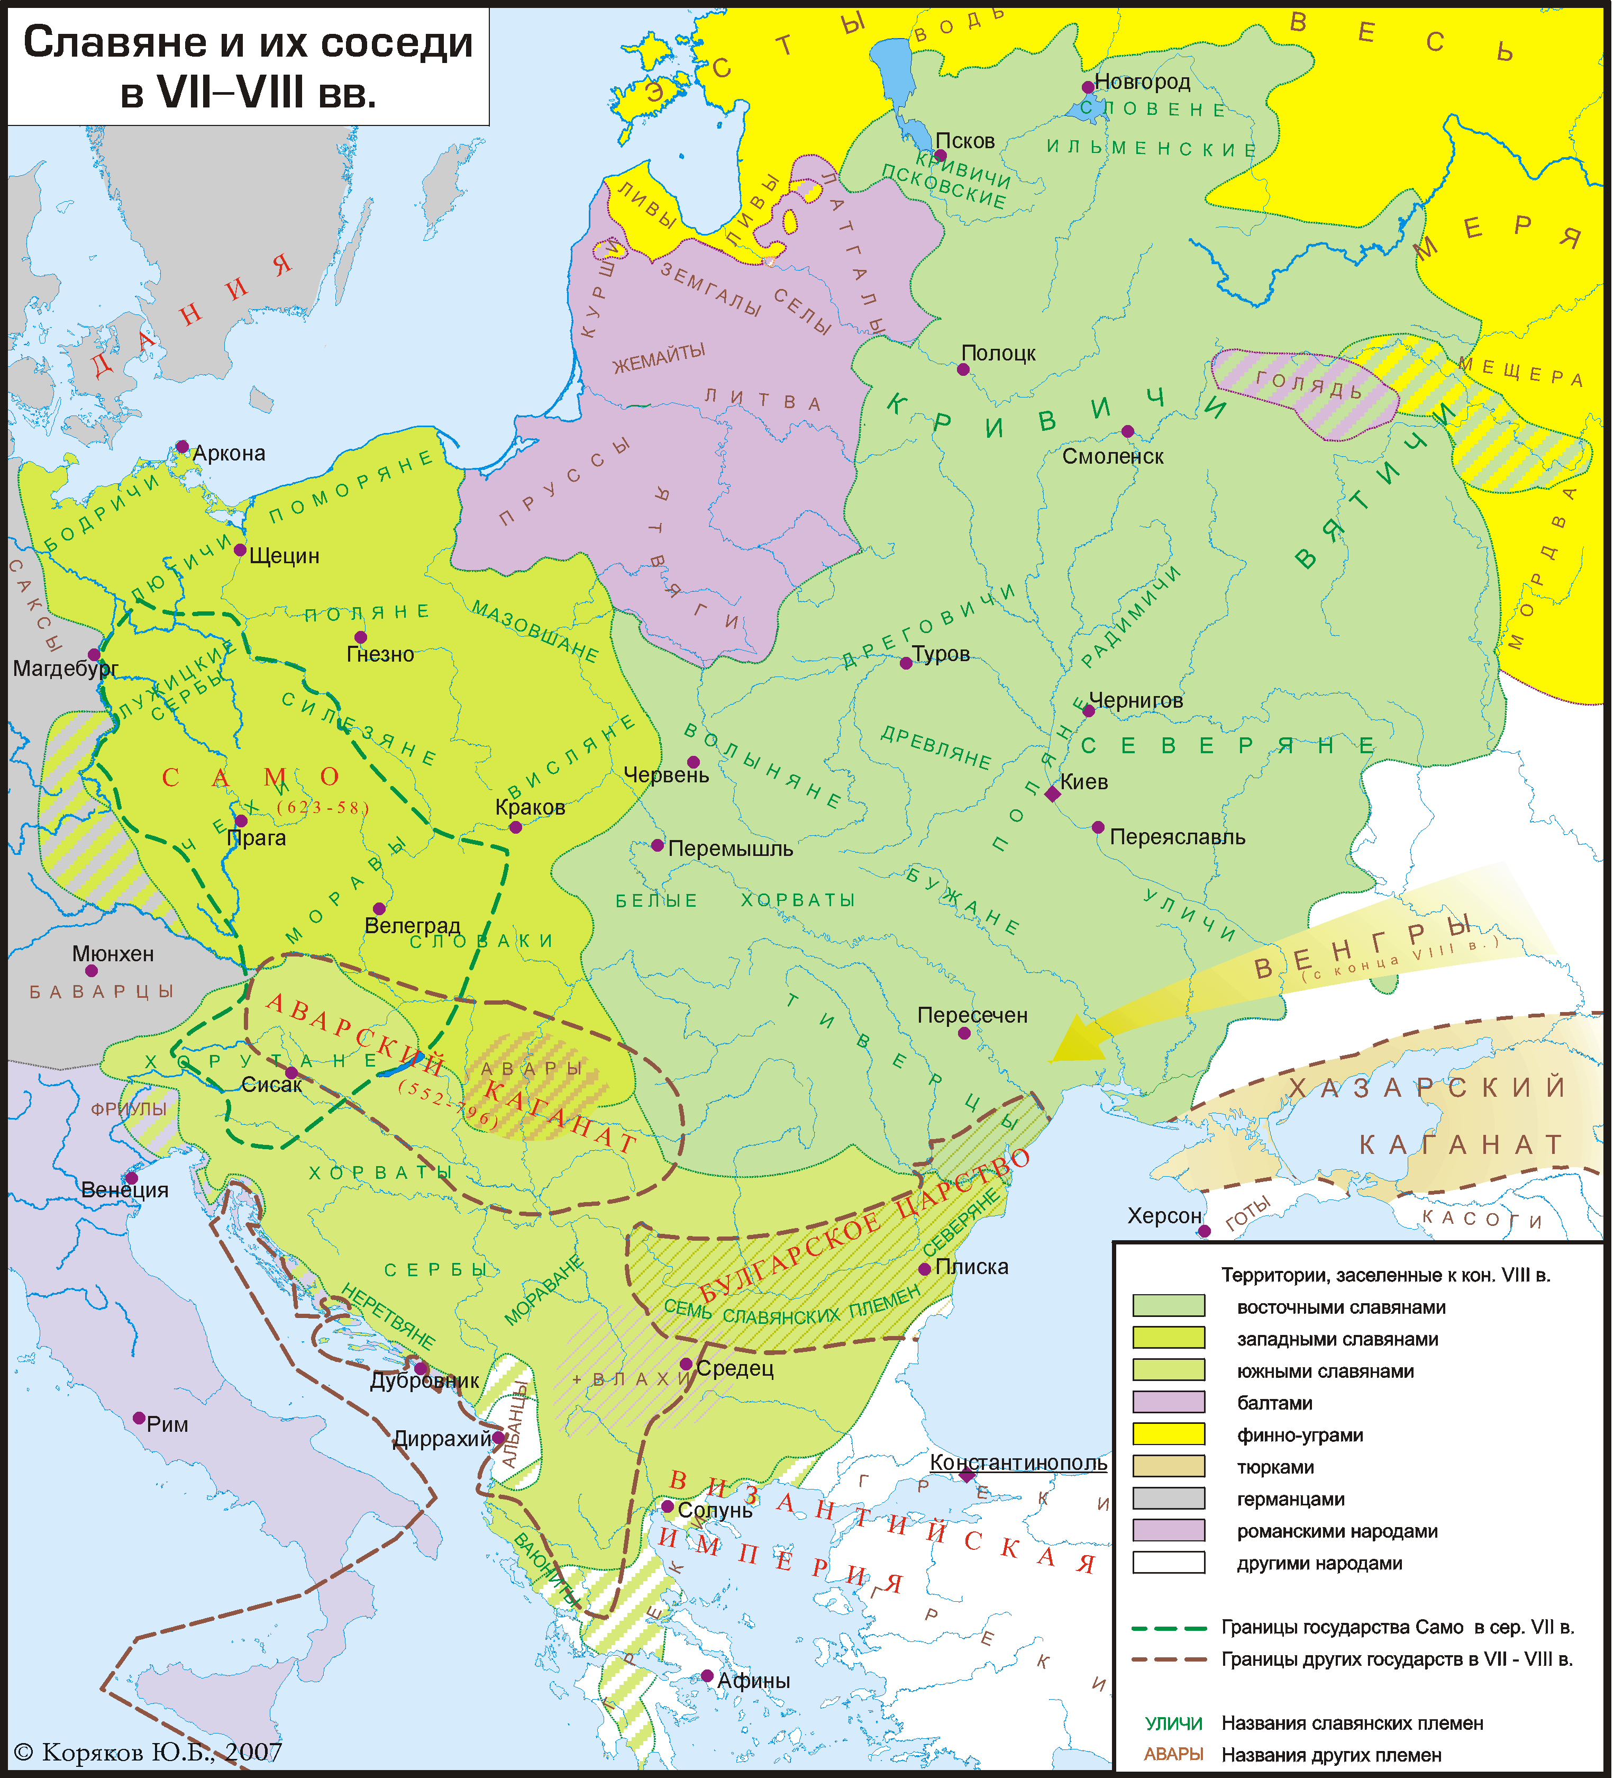
Эпиграф
2
«Идея государства-земли – жизненного пространства, которое необходимо защищать от врагов, земли-кормилицы, духовной обители народа – генетически исходная форма политической организации цивилизованного общества»
Семенков А.В. Жизненный цикл Евроазиатской цивилизации – России. Том 1 [Электронный ресурс]. – URL: https://www.litres.ru/book/aleksandr-semenkov/zhiznennyy-cikl-evroaziatskoy-civilizacii-rossii-tom-1-67339403/chitat-onlayn/page-26/

Slide 3
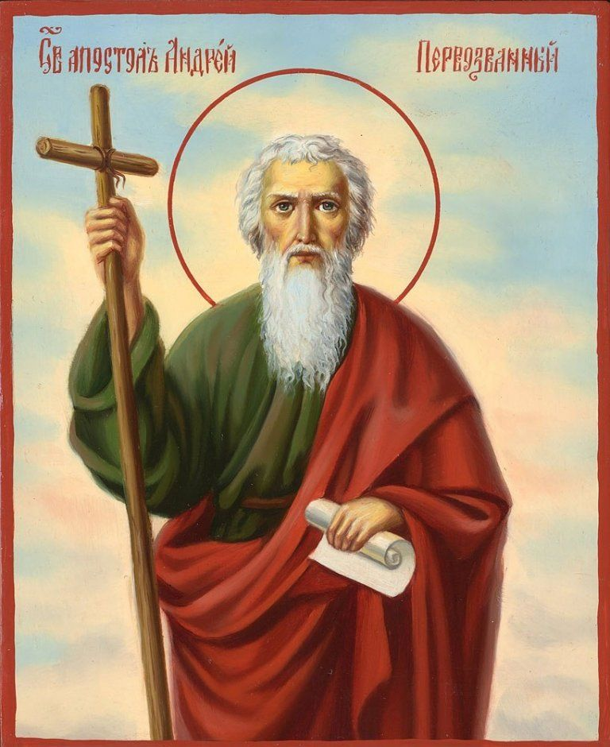
Историческая справка
2
Андрей Первозванный – один из учеников Христа, старший брат апостола Петра. В начале нашей эры отправился в Скифию, поднялся до среднего течения Днепра, установил на киевских холмах крест и предсказал, что Киев будет «матерью городов русских».
Основоположник христианской веры на Руси. Отсюда проистекает его почитание как Святого - покровителя России.

Slide 4
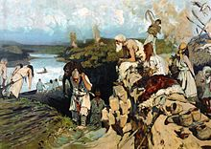
Актуальность темы доклада
2
Славяно-русские племена жили небольшими общинами и управлялись своими князьками, которые вели между собой мелкие войны и не в состоянии были охранять себя даже общими силами против иноплеменников, а потому часто были покоряемы.
«Древние славяне»
С. В. Иванов, 1909

Slide 5
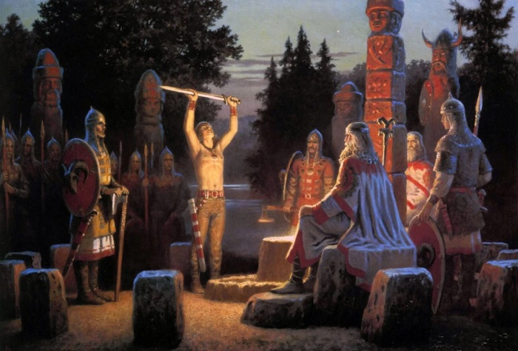
2
Религиозные представления древних славяно-русских племён выражались в форме идолов;
у них не было ни храмов, ни жрецов, а потому их религия не могла иметь признаков повсеместности и неизменности.

Slide 6
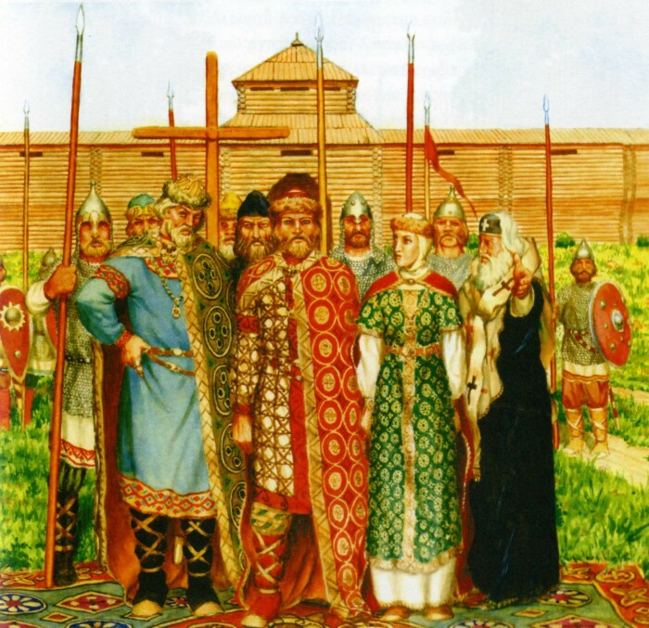
3
Цель
анализ основных событий конца X - начала XI веков, связанных с распространением христианства на Руси

Slide 7
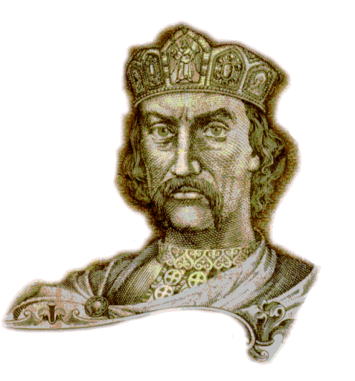
Князь Владимир I Святославич,
внук великой княгини Ольги (прославленная Церковью как равноапостольная святая) и сын великого князя Святослава Игоревича, жил и правил на рубеже X-XI веков.
Сначала, с 970 года, он княжил в Новгороде; потом, с 978-го и до смерти в 1015 году, в Киеве, столице Киевской Руси.
7
Великий князь Владимир
Владимир, будучи ещё язычником, был повелителем большого пространства нынешней России и старался как о расширении своих владений, так и об укреплении своей власти над ними.
Укрепление государственности Древней Руси требовали изменений в идеологии, господствующей формой выражения которой в средние века была религия.

Slide 8
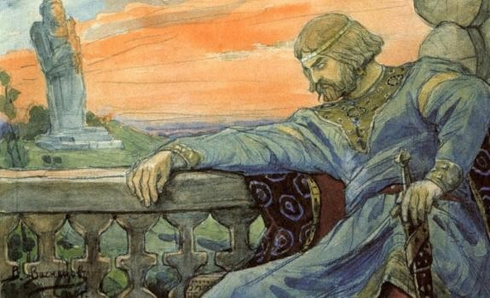
7
Из летописных источников, в частности, из «Повести временных лет» древнерусского летописца Нестора, следует, что вначале Владимир делал ставку на язычество.
В 980 году им проведена первая религиозная реформа - установлен единый пантеон языческих божеств. Во главе стоял Перун, а также туда вошли Стрибог, Даждьбог, Семарг, Хорс и Мокошь.
Великий князь Владимир
Однако язычество всегда приводило не к объединению народа, а лишь к еще большим распрям между разными группами.

Slide 9
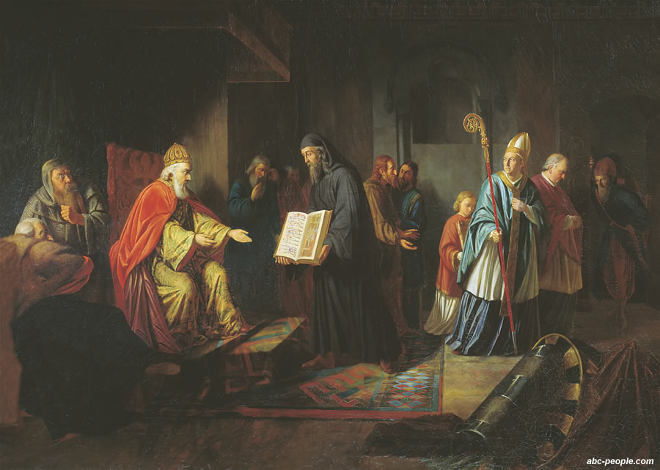
Выбор религии для Руси
7
Владимир встретился с посланцами из других земель, с которыми Русь имела тесные связи:
христианскими странами – Германией, Византией, Римом;
мусульманскими – Волжской Болгарией, Хорезмом;
с еврейскими общинами в Хазарии и на территории Руси.
"Великий князь Владимир избирает религию" И. Эггинк, 1822

Slide 10
8
Посовещавшись с боярами и представителями городов, Владимир направил посольства в окрестные страны.
Ислам был, отвергнут князем, поскольку ему показалось чересчур обременительным воздержание от вина,
иудаизм - из-за того, что исповедовавшие его евреи лишились своего государства и были рассеяны по всей земле. Отверг князь и предложение перейти в веру, сделанное посланцами папы римского.
Проповедь же представителя византийской церкви произвела на него самое благоприятное впечатление.
Христианская вера хорошо соответствовала некой принятой на Руси совокупности культурных представлений и норм. «Божий слуга» - государь был по византийским традициям, и справедливым судьёй во внутренних государственных делах, и доблестным защитником границ державы.

Slide 11
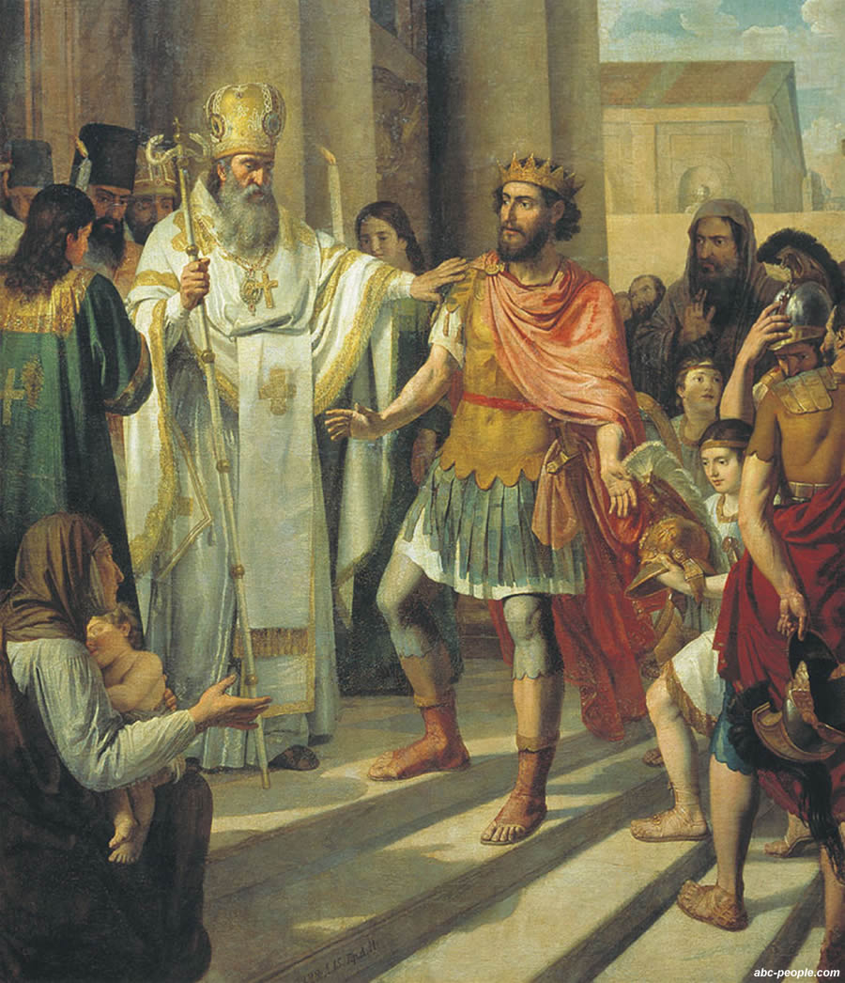
8
Князь Владимир принял крещение в 988 г. в Корсуни (Херсонесе, ныне территория города Севастополя) – в центре византийских владений
в Крыму.
«Крещение великого князя Владимира в Корсуни»
Иванов Андрей Иванович. 1829

Slide 12
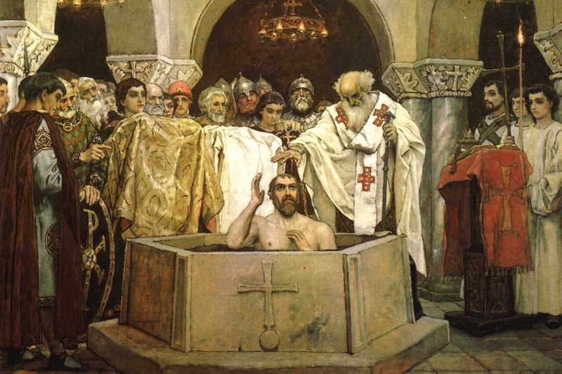
9
Незаконнорожденный сын князя-язычника Святослава князь
Владимир праведником точно не был.
Но христианская вера сделала из него идеального человека: защитник народа, славный воитель, прекрасный семьянин, могущественный князь.
Крещение князя Владимира. Виктор Васнецов. Фрагмент росписи Владимирского собора в Киеве
(1885-1893)

Slide 13
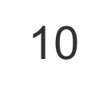
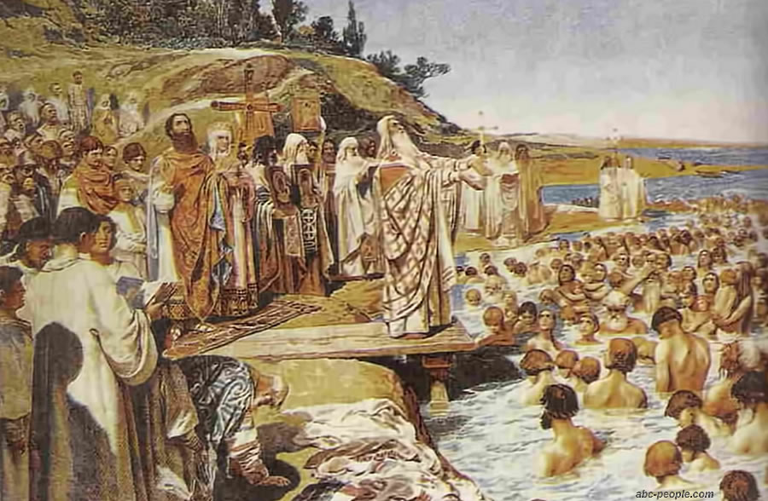
В 988 году в чистых днепровских водах, при впадении речки Почайны в Днепр, над зашедшими в воду людьми – мужчинами, женщинами, детьми – священники совершили обряд крещения.
Осуществилось духовное рождение народа, призванного Богом к невиданным ещё в истории подвигам христианского служения человечеству.
“Крещение киевлян” Лебедев К.В.

Slide 14
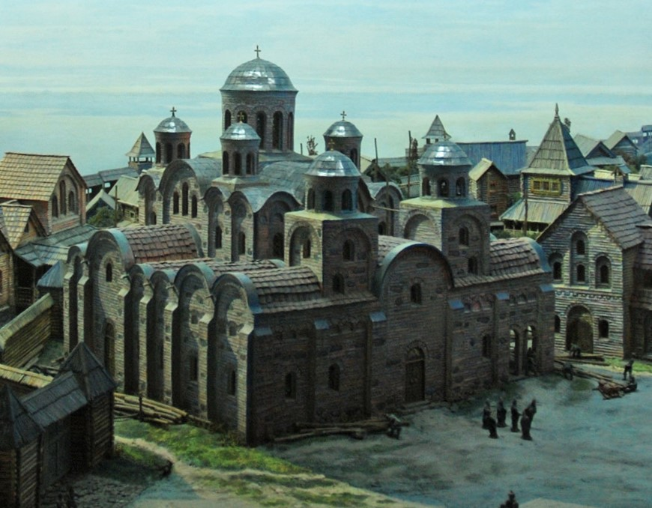
Владимир деятельно занимался распространением веры, крестил народ на подвластных ему землях, строил церкви, назначал духовников. В самом Киеве он построил церковь святого Василия и церковь Богородицы, названную «Десятинная».
«Десятинная» церковь Богородицы в Киеве

Slide 15
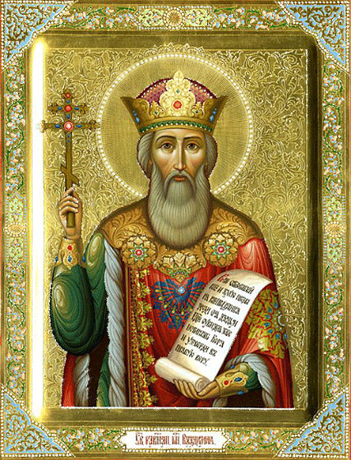
12
Владимир был канонизирован русской православной церковью как святой и за заслуги в крещении Руси именуется равноапостольным.
Празднование святому равноапостольному Владимиру было установлено святым Александром Невским после того, как
15 мая 1240 года, помощью и заступлением святого Владимира, им была одержана знаменитая Невская победа над шведскими захватчиками.

Slide 16
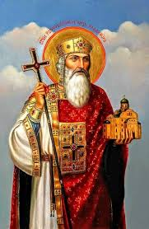
Заключение
13
Принятие христианства укрепляло государственную власть и территориальное единство Киевской Руси.
Оно имело большое международное значение, заключавшееся в том, что Русь, отвергнув «примитивное» язычество, становилась теперь равной другим христианским странам, что способствовало значительному расширению международных связей.
Принятие христианства сыграло большую роль в развитии русской культуры, испытавшей на себе влияние византийской и через неё и античной культуры.

Slide 17
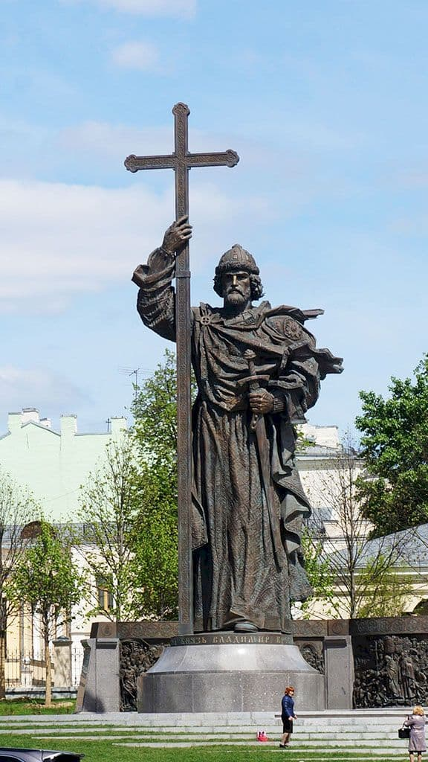
Заключение
продолжение
13
В ноябре 2016 г. Президент Российской Федерации торжественно открыл памятник Владимиру Великому в Москве.
Владимир Святославович канонизирован русской православной церковью как святой и равноапостольный с титулом «Креститель». Главным деянием в его непростой судьбе признали крещение Руси, определившее на 10 веков пути развития народа и государства.
Христианство оказалось весьма прочным социальным клеем, которому современная Россия обязана своим существованием.

Slide 18
Святейший Патриарх Московский и всея Руси Кирилл /18 сентября 2023 года
14
Цитата
«…Нигде в мире сейчас не строятся сотни храмов, нигде! А в Москве строятся. И мы так скромно поставили задачу построить двести, а сейчас совершенно очевидно, что их будет гораздо больше. И не потому, что кто-то сверху приказывает — Президент, мэр или Патриарх, — но потому что это реальная потребность людей. И как замечательно, что в мегаполисе, в столице сверхдержавы, именно такой духовный настрой у нашего народа! Если так, то Россия непобедима, потому что нация побеждает в первую очередь силой духа, а именно этой силой всегда был отмечен наш народ.
Это строительство новых храмов, еще раз хочу сказать, — совершенно уникальное явление. …. Храмы открываются, возрастает роль религии, и особенно меня радует то, что происходит в среде нашей молодежи.»
18 сентября 2023 года в концертном зале «Зарядье» в Москве состоялась торжественная церемония вступления в должность мэра столицы Сергея Семёновича Собянина

Slide 19

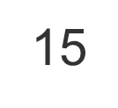
1. Костомаров Н.И. Русская история в жизнеописаниях её главнейших деятелей. – Москва: Изд-во Эксмо, 2006. – 1024 с., ил.
2. Плотникова О.А. Статус князя в древнерусском обществе: доктрина государственной власти в X-XI веках / Вестник. 2007. №19(5). [Электронный ресурс]. – URL: https://cyberleninka.ru/article/n/status-knyazya-v-drevnerusskom-obschestve-doktrina-gosudarstvennoy-vlasti-v-x-xi-vekah
3. Орлов А.С., Георгиев В.А., Георгиева Н.Г., Сивохина Т.А. История России. – 2-е изд., перераб. и доп. – Москва: Проспект, 2011. – 680 с.
4. Повесть временных лет [Электронный ресурс]. – URL: https://azbyka.ru/otechnik/Nestor_Letopisets/povest-vremennyh-let/ (дата обращения: 12.10.2023).
Список литературы

Slide 20
5. Орлов А.С., Полунов А.Ю., Терещенко Ю.Я. Основы курса истории России. Под ред. А.С. Орлова: Учебник. – Москва: Простор, 2006. – 638 с.
6. Как Владимир для Руси веру выбирал, и почему Киев мог стать мусульманским [Электронный ресурс]. – URL: https://kulturologia.ru/blogs/030121/48626 /(дата обращения: 07.10.2023).
7. «Сказание о выборе веры» [Электронный ресурс]. – URL: https://vuzlit.com/462878/skazanie_vybore_very/ (дата обращения: 16.10.2023).
8. Память великого князя Владимира Крестителя Руси [Электронный ресурс]. – URL: https://www.anosinomonastir.ru/holiday/1000-letie-prestavleniya-velikogo-knyazya-vladimira-krestitelya-rusi.html / (дата обращения: 20.10.2023).
Список литературы

